Slide 1
Урок- обобщение по разделам «Авторские сказки» и «Басни»
УМК «Планета Знаний» 3 класс
Выполнила Тюлина Н.А. учитель начальных классов
МБОУ СОШ с.Новоликеево

Slide 2
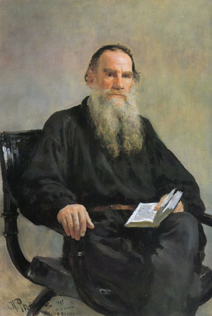
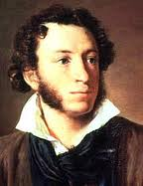
Узнай писателя и назови его полное имя .
1
Лев Николаевич Толстой
2
Александр Сергеевич Пушкин

Slide 3
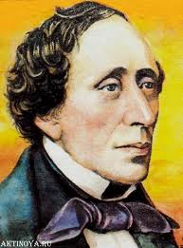
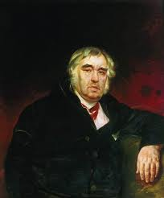
Узнай писателя и назови его полное имя .
3
4
Иван Андреевич Крылов
Ханс Кристиан Андерсен

Slide 4
Чей это портрет?
1. Белолица, черноброва,
Нраву кроткого такого

Slide 5
Чей это портрет?
2. Высока, стройна, бела, И умом и всем взяла; Но зато горда, ломлива, Своенравна и ревнива.

Slide 6
Чей это портрет?
3. За невестою своей ………………………………. Между тем по свету скачет.

Slide 7
Как звали пса ?
4. Пес бежит и ей в лицо
Жалко смотрит, грозно воет, Словно сердце песье ноет, Словно хочет ей сказать: Брось! — Она его ласкать, Треплет нежною рукою;

Slide 8
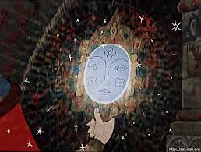
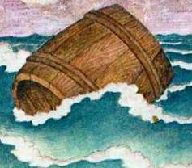
Верни предметы в сказку
1.
2.
3.
4.

Slide 9
Доскажи фразу:
1. Свет мой, зеркальце! Скажи,
Да всю правду доложи:
Я ль……
2. «И никто с начала мира,
Не видал такого пира.
Я там был…

Slide 10
Доскажи фразу:
3. «У лукоморья дуб зелёный,
Златая цепь на дубе том…
4. «Соседка, перестань срамиться,
Ей Шавка говорит…

Slide 11
Что означает выражение?
«Ай, Моська, знать она сильна, что лает на слона»
Выражение служит для обозначения ситуации, в которой заведомо более слабая сторона, пытается бессмысленно «бороться», или обозначать борьбу, с более сильной стороной.

Slide 12
Что означает выражение?
А воз и ныне там
Фраза употребляется для обозначения неэффективной работы, о задаче, которая не решается.

Slide 13
Что означает выражение?
Придать духу
Воодушевить кого-то, придать смелости, храбрости.

Slide 14
Что означает выражение?
Из кожи лезть вон
Усердствовать, стараться изо всех сил. ...

Slide 15
Сколько братьев было у стойкого оловянного солдатика?
А. 3. Б. 6; В. 12. Г. 24.

Slide 16
Чем же отличался 25-тый оловянный солдатик от своих братьев?
По сказке мы знаем, что мальчику подарили 25 оловянных солдатиков, все они были одинаковы, кроме одного.
А. У него была одна рука. Б. У него была одна нога. В. Он был меньше всех ростом. Г. Он был больше всех ростом.

Slide 17
Из какого предмета кухонного обихода отлили стойкого оловянного солдатика и его братьев из сказки Андерсена?
А. Миска. Б. Вилка. В. Кружка. Г. Ложка.

Slide 18
Кого в сказке Андерсена полюбил стойкий оловянный солдатик?
А. Бумажную балерину. Б. Маленькую разбойницу. В. Снежную королеву. Г. Дюймовочку.

Slide 19
Узнай рассказ Л.Н.Толстого
Косточка

Slide 20
Узнай рассказ Л.Н.Толстого
Прыжок

Slide 21
Узнай рассказ Л.Н.Толстого
Лгун

Slide 22
Узнай рассказ Л.Н.Толстого
Отец и сыновья

